Slide 1
流行心理學

Slide 2
和自尊有關的題目
《過猶不及》（Boundary）
主旨﹕學習說『不』（assertiveness）
但，邊界設在哪兒？
原則﹕耶穌會怎樣做？

Slide 3
有關溝通問題
可以澄清誤會（書廿二）
效用多少？
更重要是﹕
1。內心比舌頭重要——
「心裡所充滿的，口裡就說出來」（太十二34）
2。誠實比技巧重要——
「是就說是，不是就說不是，……」（太五37）
3。行動比嘴巴重要——
「我們相愛，不要只在言語和舌頭上，總要在行為和誠實上。」（約壹三18）
4。禱告比溝通重要——

Slide 4
溝通訓練的效果
「如果僅僅用社會交換理論，與由此衍生的『溝通與衝突處理訓練』來解決婚姻問題的話，成效並不理想。他的研究顯示，夫妻在最需要運用這些技術知識，也就是吵得臉紅脖子粗的當兒，往往將訓練過的溝通技巧全然拋置腦外。」(《使者》，9-10/96，p.51-52。)

Slide 5
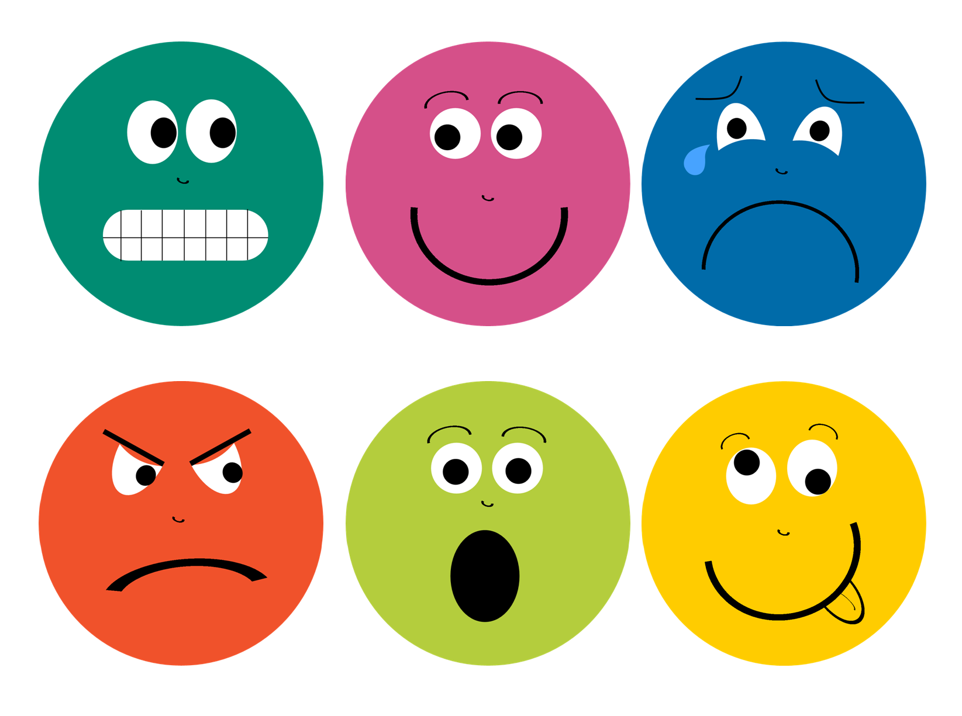
關於情緒

Slide 6
情感背後有原因
例﹕「服事主凡事謙卑，眼中流淚……」（使廿一19）
以色列人「各在各家的帳棚門口哭號」， （民十一10）
要對付不良原因
例﹕「世俗的憂愁，是叫人死」（林後 七10）
要約束情緒
例﹕「生氣卻不要犯罪，不可含怒到日 落。」（弗四26）

Slide 7
一些錯誤的做法
宣洩治療（ Catharsis ）
吶喊尖叫發洩（原始狂叫治療[Primal Scream Therapy]）
心理劇、空櫈（刺激情緒）

Slide 8
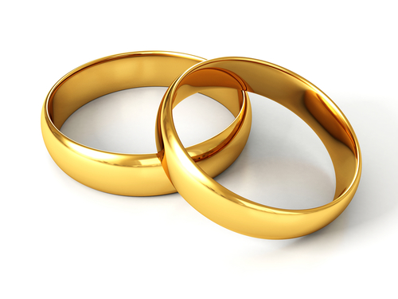
有關婚姻

Slide 9
夫婦互相要求對方療傷（原生家庭傷害）
水牛蝴蝶（男女大有不同）
新研究推翻
存款和提款﹕五比一
「社會交換理論」非聖經原則
「彼此相愛，要常以為虧欠」（羅十三8）「愛是恆久忍耐……永不止息」（林前十三4-8）

Slide 10
肌膚之親？必須考慮文化
愛不等於羅曼蒂克
《Marital Myths Revisited》:
浪漫的愛情使婚姻變得美好
有話就講
男人的家務、女人的……
你要改變配偶
其他
註﹕非基督徒書籍

Slide 11
關於教養子女

Slide 12
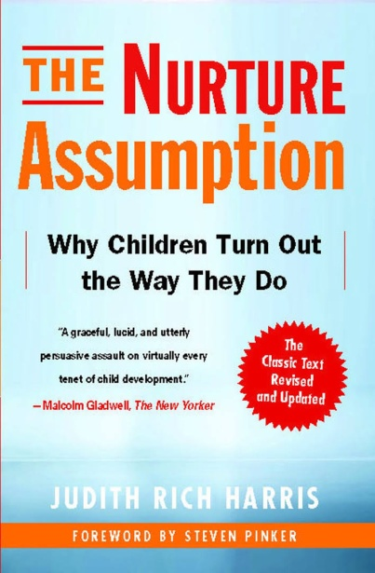
教養（nurture）？本性（nature）？未有定論
縱容？管教？稱讚欣賞
「你們作兒女的，要凡事聽從父母，……你們作父親的，不要惹兒女的氣，恐怕他們失了志氣。」（西三20-21）
我有沒有教錯我的孩子？（ http://www.chinesechristiandiscernment.net/pop_psychology/teach_wrong.htm ）

Slide 13
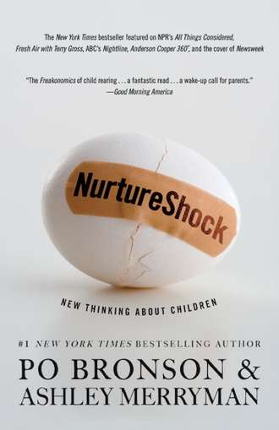
《教養大震撼》 ﹕你所知關於孩子的事，大部分錯的！
誤信﹕
「自尊/自信」是美德
孩子反叛是正常的
獨生孩子無機會培養良好人際關係技巧
研究顯示人的罪性
道德相對！
註﹕非基督教書籍

Slide 14
杜布森說﹕「父母……向小兒科大夫、心理學家、精神科醫師、教育家尋求解答。結果自一九二零年代起，西方國家有越來越多的孩童是依照專家指示教養長大的，美國民眾更是仰賴兒童心理學家及家庭醫師的專業指導。現在我們必須問﹕『這些專家究竟帶來什麼影響？』也許有人期待，美國孩童的心理健康狀況應該遠超過未蒙之利的其他國家，但實際情況卻不是如此。所謂『西方先進國家』的青少年犯罪率、濫用毒藥、酗酒、未婚懷孕、心理疾病、自殺率日益增[加，]成積真可謂一塌糊塗！當然這不能全部怪罪於『專家』們勸導有誤，但我認為他們仍得為這個問題負起相當大的責任。」(《愛家雜誌》，第六卷，第五期，2001/5，頁8-9.)

Slide 15
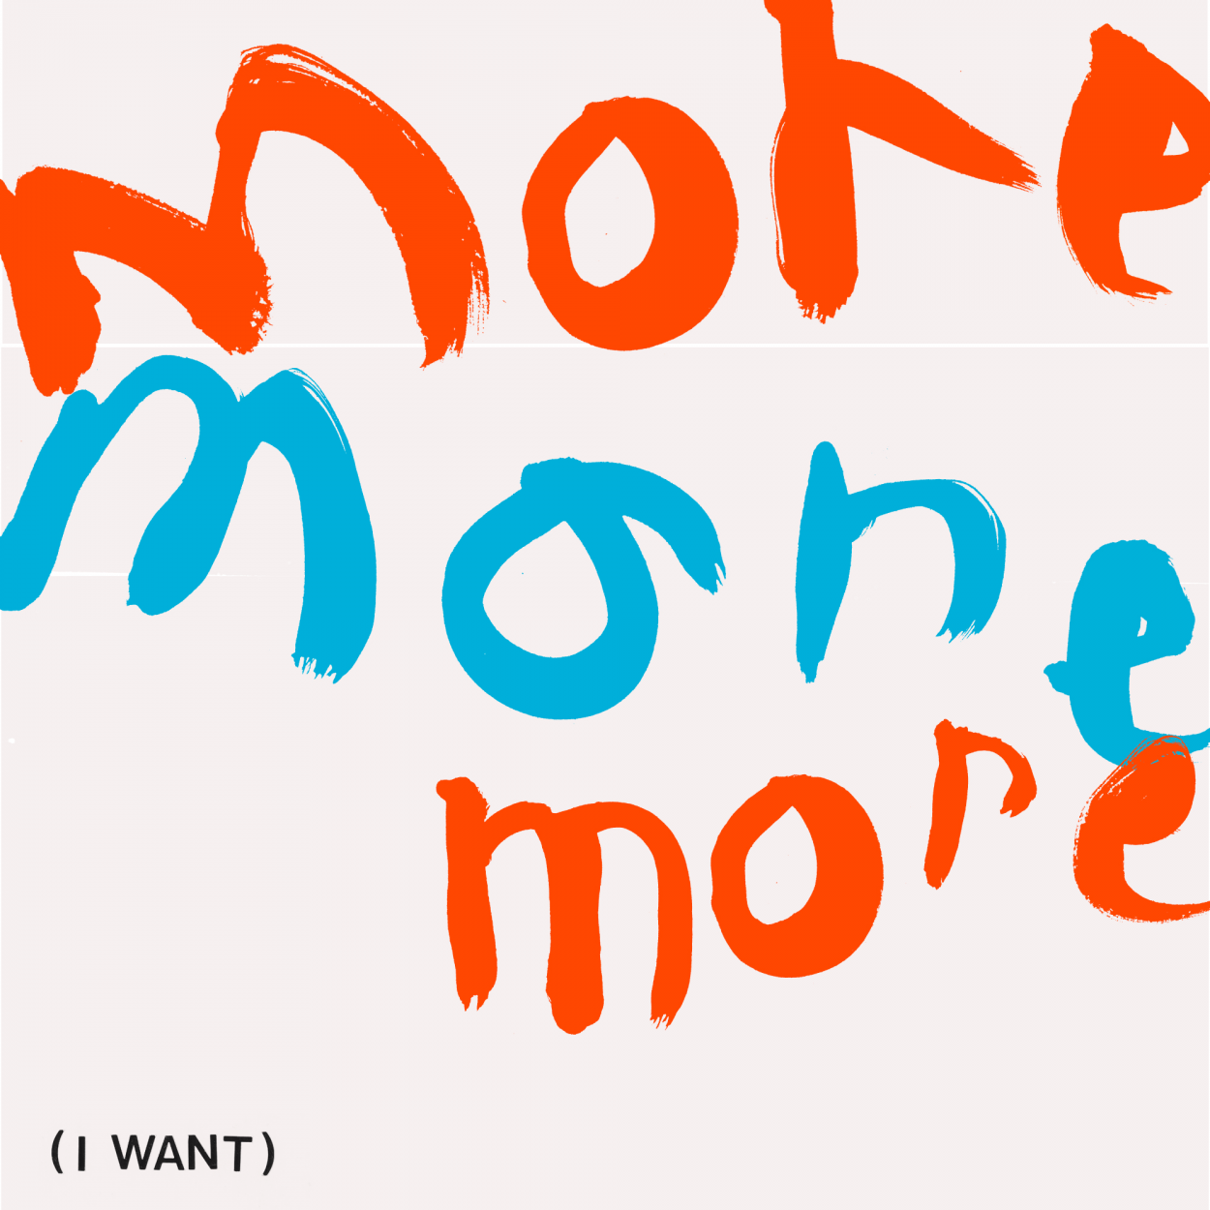
其 他

Slide 16
神的愛是否無條件？
心理學家Eric Fromm理論（《The Art of Loving》）
祂付出條件
祂要改變我們
神的愛比「無條件」更好

Slide 17
自我防衛機制
定義：是指自我用來保護自己的一些心理策略，以避開焦慮和衝突，提供一個緩衝時間。
例﹕
投射作用projection
否認作用denial
合理化作用rationalization
實際是﹕ 戴上面具、 無花果葉編裙子

Slide 18
性格類型測試（MBTI，九型人格等）
1. 外向/內向；2. 感覺/直覺；3. 情感/思考；4. 判斷/理解。
過度簡化、 模稜兩可
每次測試的結果可能不同
大有專家反對
都有一點密術淵緣

Slide 19
香港台灣近年的一時風尚
EQ（情商，Emotional Quotient ）
NLP（ 大腦語言程式學 ， NeuroLinguistic Programming ）

Slide 20
《流行心理學的五十個大迷思》 已經被推翻的流行心理學

Slide 21
迷思 #33自尊低落是心理毛病的主要原因
迷思 #49 有效的心理治療必須尋索問題的「根源」（即﹕原生家庭傷害）
迷思 #1 大部分人只運用10% 的大腦力量
迷思 #2 左腦人，右腦人
迷思 #5 潛意識信息（subliminal message）的效用
迷思 #7 青春期必然是一個暴風雨階段
迷思 #8 大部分人都經歷到中年危機
迷思 #11人的記憶有如錄音機或錄影機，準確地記錄我們的經歷

Slide 22
迷思 # 13 人們通常壓抑對創傷經歷的回憶
迷思 # 20 研究證實夢境是有意義的
迷思 # 21 人可以在睡眠中學習
迷思 #23 測謊器可準確察覺謊言
迷思 #29 男女溝通完全不同（水牛和蝴蝶）
迷思 #30 發洩怒氣，比抑壓它，更健康
迷思 #31相似的教養孩子方法，將導至成年後相似的性格
迷思 #31A 出生次序對人的性格大有影響
迷思 #34 童年曾受性虐待者，成年後產生嚴重的品格困擾

Slide 23
迷思 #34A 孩子是脆弱的
迷思 #35 「羅沙哈墨跡測驗」（ Rorschach Inkblot Test ）顯示人的性格
迷思 #36 筆跡可以揭露人的性格品質
迷思 #40 酗酒父母的成年孩子有獨特的徵狀

